Slide 1

ВЕБ-ПРОГРАМУВАННЯ
1

Slide 2
Лабораторне заняття
2
Тема 1.
Заняття 12.
Дослідження можливостей системи контролю версій Git.
Постановка завдань щодо практики роботи з системою контролю версій Git.
Виконання завдань щодо практики роботи з системою контроля версій Git.

Slide 3
Підготовка до виконання лабораторного заняття
3
Зайти в каталог з попереднім лабораторним заняттям (ПЗ 1.10 flex, grid), на основі існуючих файлів – створити локальний git-репозиторій, зробити перший коміт з повідомленням “Version 1.0.0”.
На основі гілки master і попереднього коміту створити гілку develop, в якій буде відбуватись подальше виконання практичних завдань.
Використовуючи інструментарій GitHub створити глобальний репозиторій і синхронізувати його з раніше створеним локальним.
Для виконання лабораторного завдання потрібно створити окрему гілку з назвою “task_1.12”. Де “1.12” – це номер самого лабораторного завдання відповідно до навчальної програми.

Slide 4
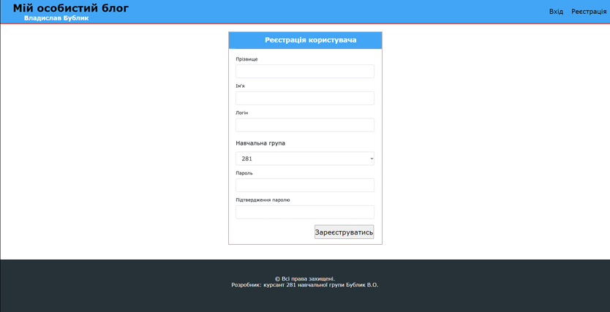
Завдання 1 (0,75)
4
Створити файл register.html, який має наступну розмітку:

Slide 5
Завдання 1 - продовження (0,75)
5
Находячись на гілці task_1.12 зробити розмітку сторінки відповідно вказаних на попередньому слайді стилістичних та структурних вимог.
Створення кожного поля (input) завершається обов'язковим комітом з вказаним призначенням поля у повідомлені коміту.
Підключити розроблену сторінку до раніше створених сторінок (зробити перехід з гіперпосилання «Реєстрація» на сторінку ЛЗ1.10).
Після завершення розмітки сторінки, об'єднати гілку з гілкою develop та відправити всі зміни на глобальний сервер GitHub.

Slide 6
Завдання 2 (0,75)
6
Від гілки develop cтворити гілку git_commands та перейти на неї.
Використовуючи знання з розмітки HTML і CSS створити файл git_commands.html і записати команди Git наведені на наступному слайді.
Після кожного виду (підгрупи) команд роботи коміт з указанням виконаних робіт.
Об'єднати створену гілку git_commands з гілкою develop .
Всі створені гілки під час практичної роботи не видаляти.
Відправити всі зміни на глобальний сервер GitHub.
Зробити deploy cвого сайту для розміщення на безкоштовному хостингу netlify

Slide 7
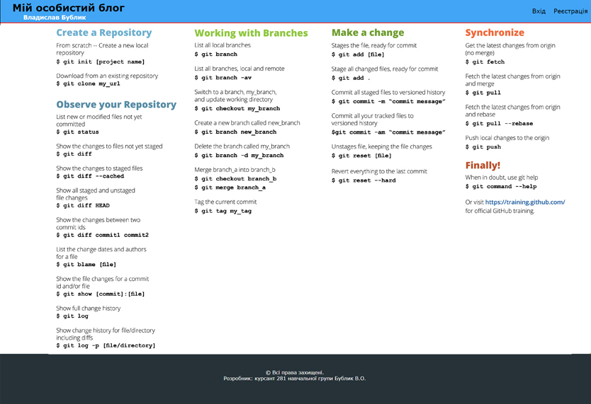
Завдання 2 – продовження (0,75)
7

Slide 8
Завдання 3 (0,5)
8
Перший за списком (згідно журналу) студент створює глобальний репозиторій з назвою групи. Наприклад: group_101, або group_102 , або group_103.
Робить клон раніше створеного глобального репозиторію в довільний каталог своєї файлової системи.
Створює файл з назвою групи group_101.html (або group_102.html або group_103.html) та style.css і записує в тезі h1 свій номер згідно журналу, прізвище, ім'я та по-батькові (Наприклад: 01 "Власенко Едуард Анатолійович"). Кожний студент записує в тегові h1 свій унікальний ідентифікатор і надає стилі для відображення свого номеру згідно журналу, прізвище, ім'я та по-батькові.
Робить коміт з повідомленням «Перший за списком, студент Власенко Едуард Анатолійович, завдання виконав».
Іншій студент за списком робить форк створеного репозиторію і виконує аналогічно допис тільки відповідно своїх даних.
У останнього студента повинен бути репозиторій зі повним списком групи і всіма комітами та різними стилістичними оформленнями.

Slide 9

Дякую за увагу!
9

